Slide 1
ỦY BAN NHÂN DÂN QUẬN LONG BIÊN
TRƯỜNG MẦM NON GIANG BIÊN
LĨNH VỰC PHÁT TRIỂN THẨM MỸ
Đề tài : Dạy hát: “Cháu yêu cô chú công nhân”
Trò chơi : Tai ai tinh
Lứa tuổi : MGN (4 – 5 tuổi )
Giáo viên: Nguyễn Thị Bích Phượng
Đỗ Thị Hường

Slide 2
Ổn định tổ chức

Slide 3
Dạy hát :
Cháu yêu cô chú công nhân

Slide 4
Tµi n¨ng táa s¸ng

Slide 5
Trß ch¬i: “ Tai ai tinh ”

Slide 6
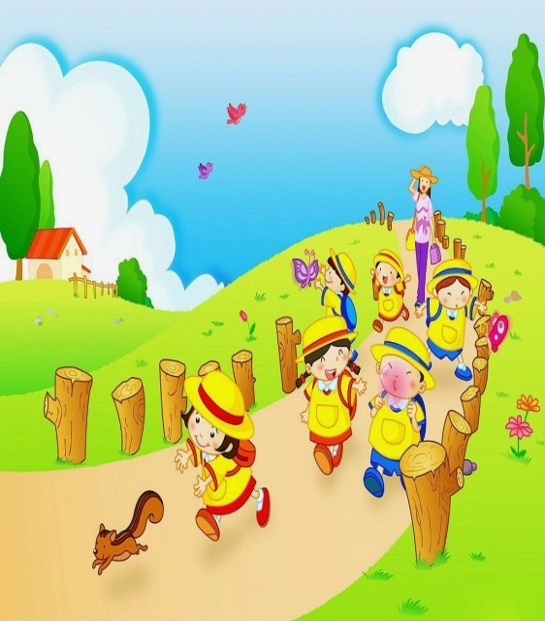
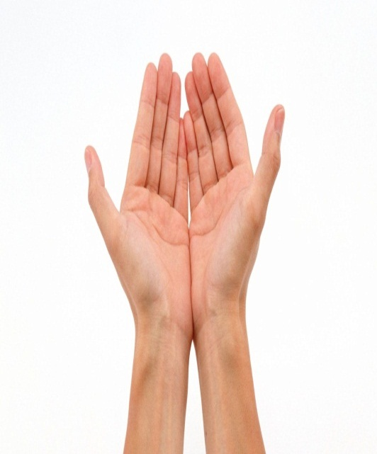
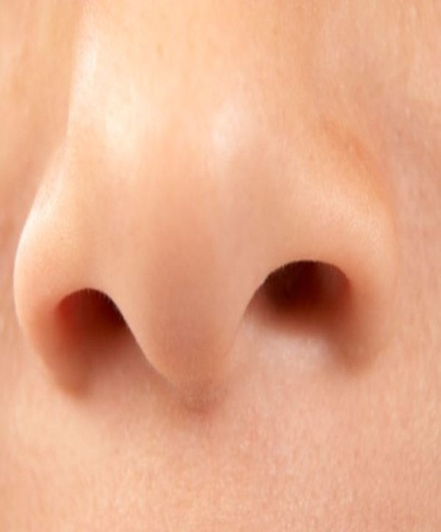
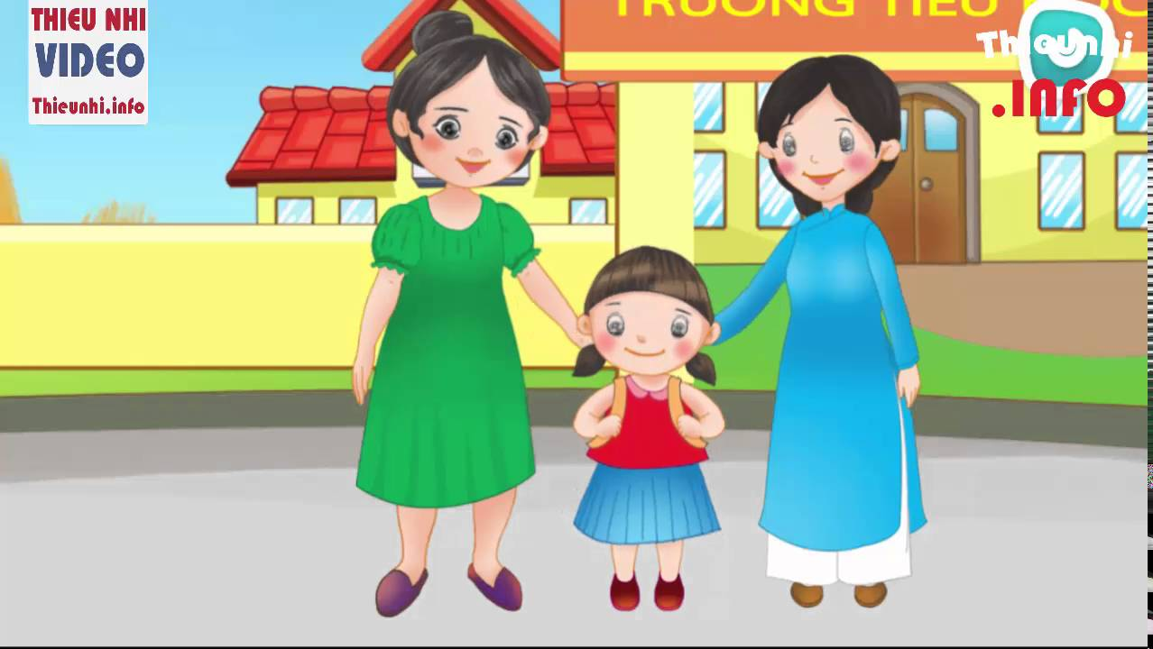
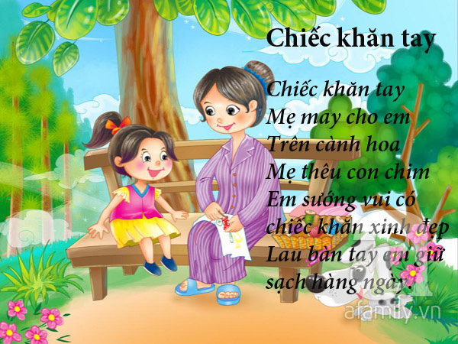
1
2
3
4
5
6

Slide 7
KẾT THÚC

Slide 8
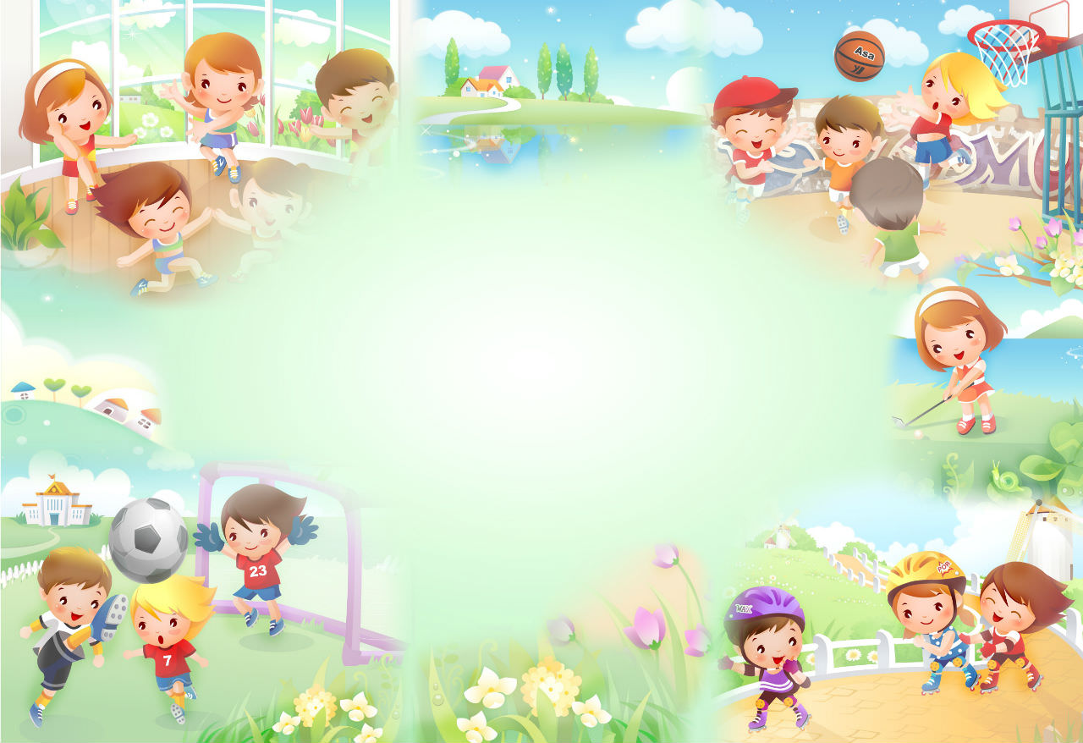
Xin chân thành cảm ơn các cô và các con .

